Slide 1




Proyecto Final PINBALL Automatización Industrial
Integrantes
Luis Zermeño Escobedo
Ramón Alberto Romero Salazar
Paula Xunaxi Bernal Sànchez
Grecia Lisseth Moctezuma Baltazar
Juan Carlos Taboada Planas
Jassam Jerson Rangel Ramirez
Celso Villavicencio Vazquez

Slide 2
Contexto y Problemática que Resuelve
En entornos de juegos, los pinballs brindan diversión y desafíos a los jugadores. Sin embargo, los pinballs tradicionales presentan dificultades en cuanto a mantenimiento y reparación debido a sus elementos electromecánicos.
La experiencia de juego puede variar entre jugador por la fuerza y dirección del lanzamiento de la bola.

Slide 3
Propuesta de Automatización
La introducción de un PLC nos posibilita reducir componentes y ajustar fácilmente las reglas del juego, como por ejemplo, modificar la dificultad. Por otro lado, los componentes electroneumáticos, al ser robustos, demandan menos mantenimiento en comparación con los sistemas mecánicos.
Al utilizar un pistón para el lanzamiento de la bola, la experiencia de juego se mantiene igual , lo que contribuye a la experiencia del jugador.

Slide 4


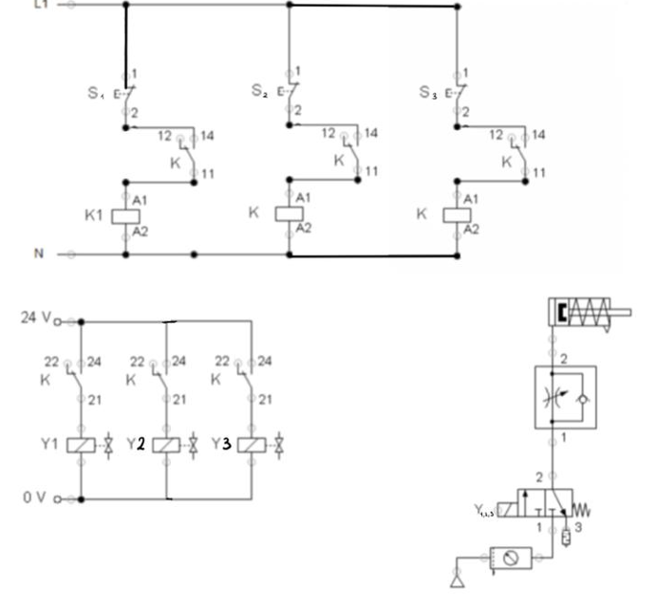
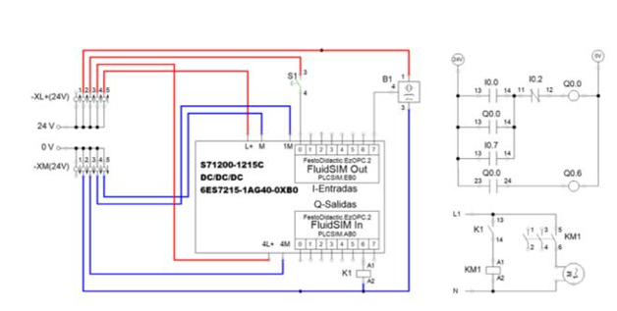
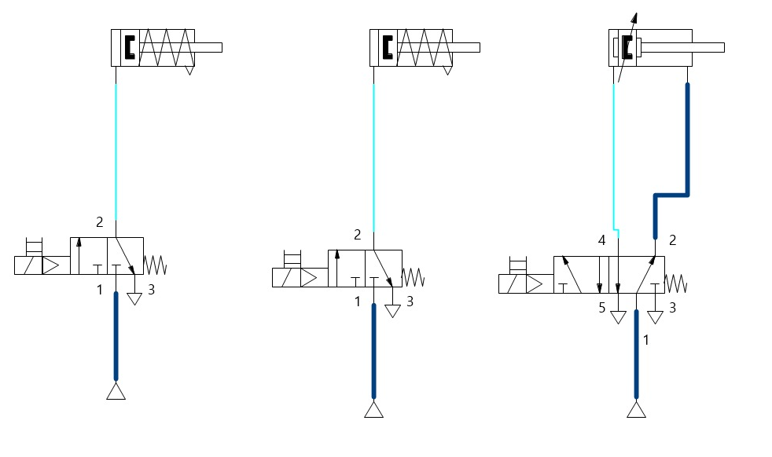
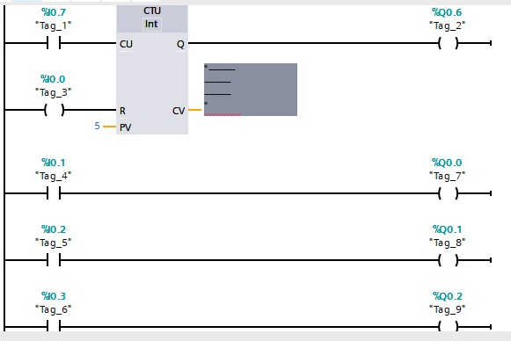
Planos

Slide 5
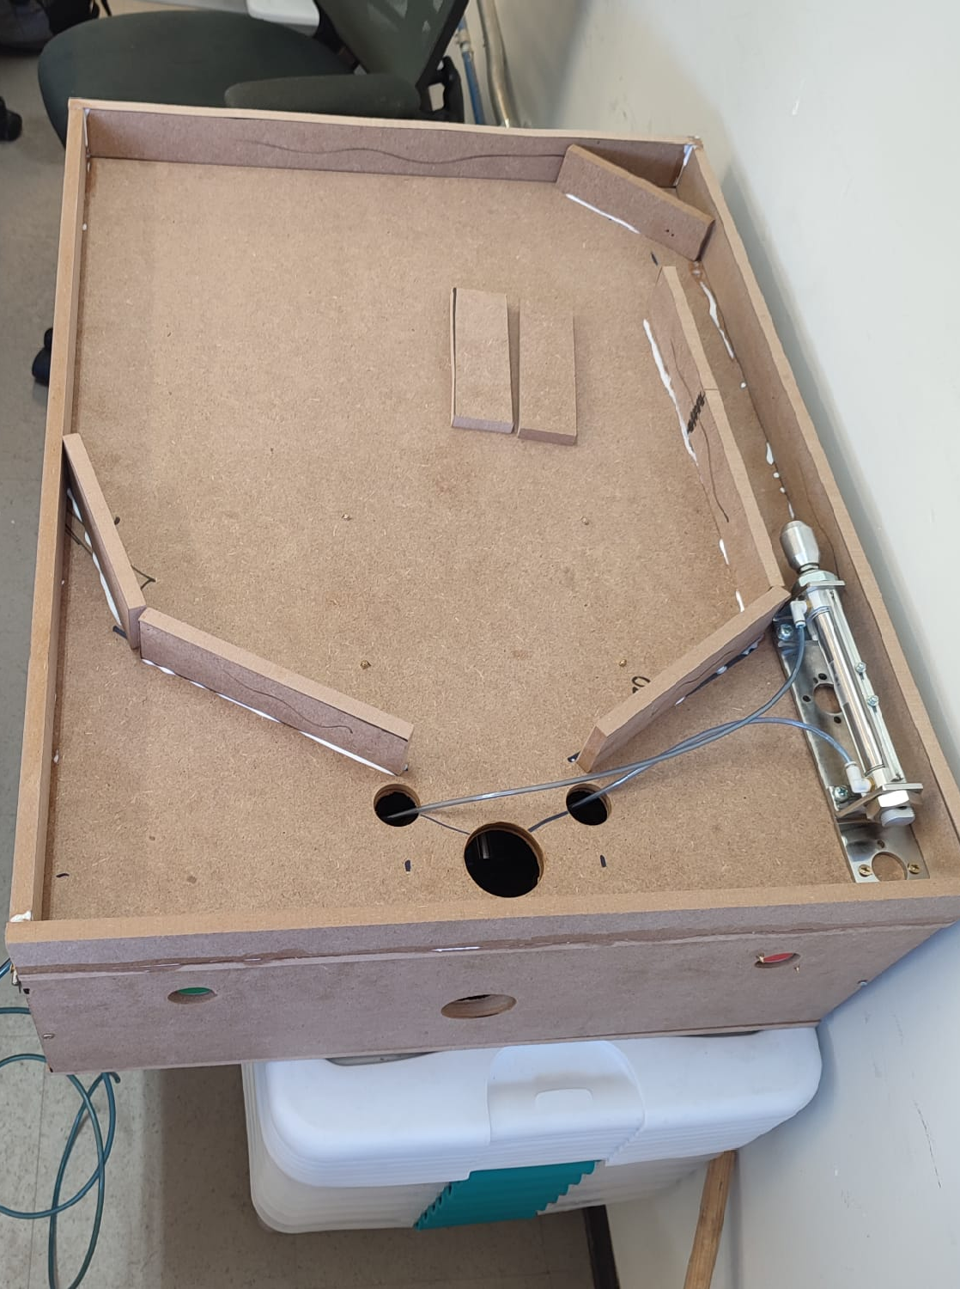
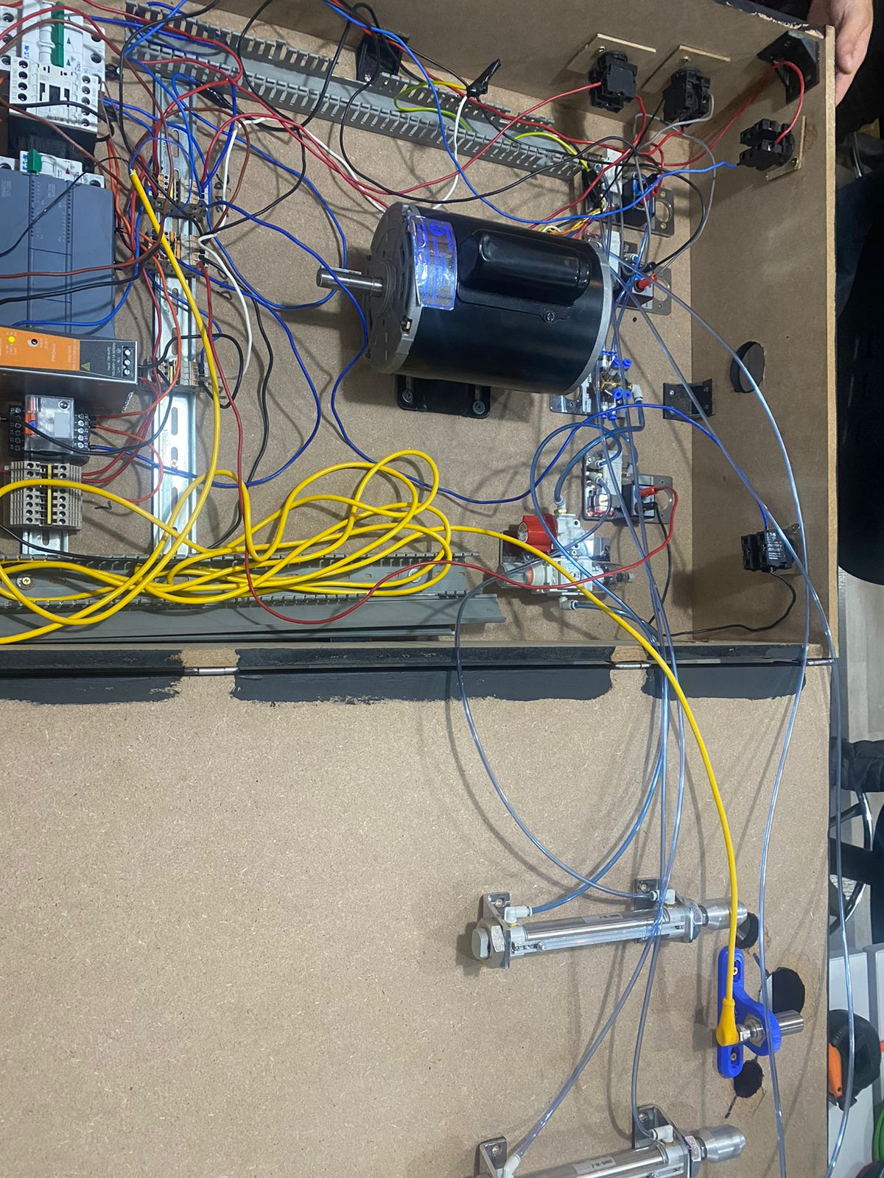
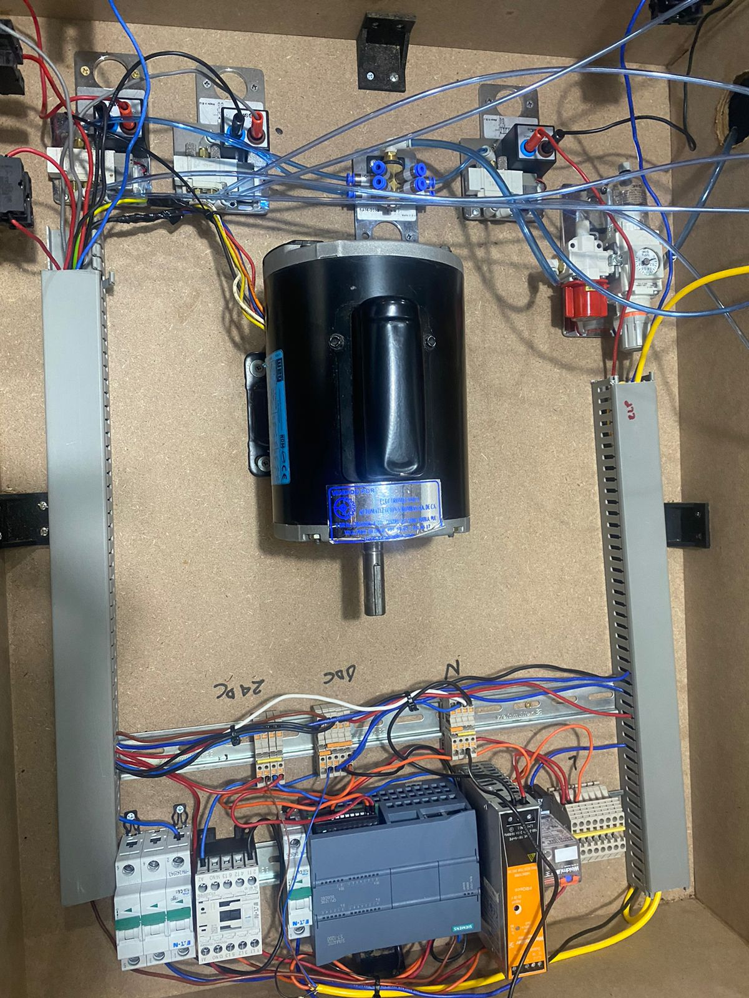
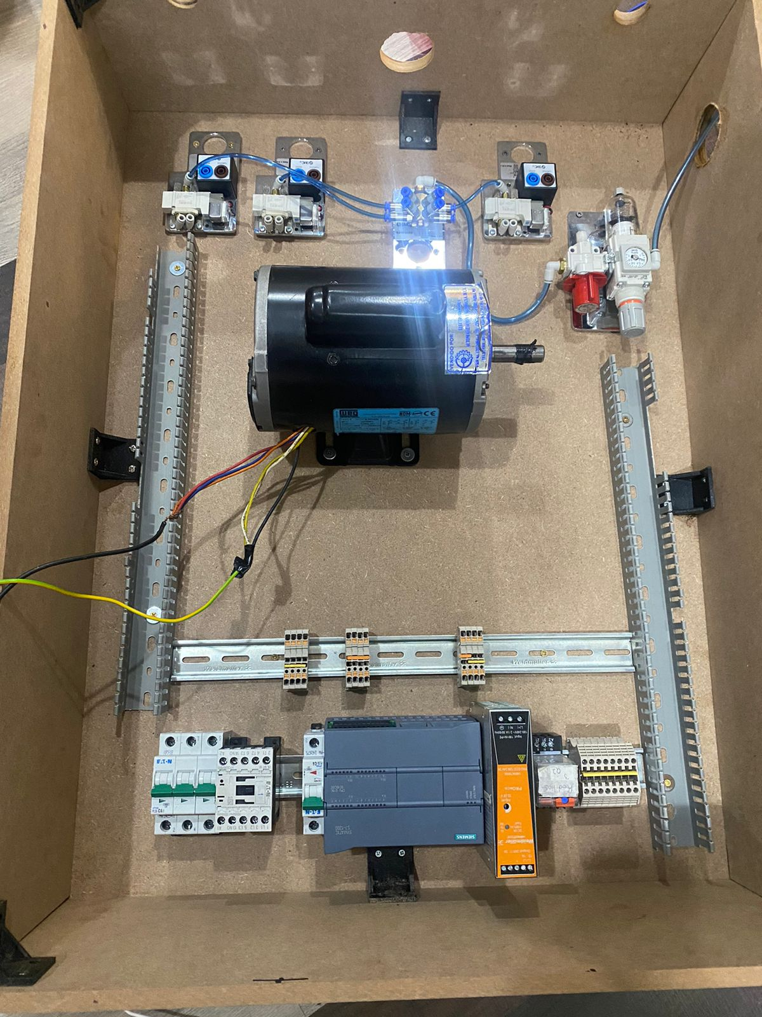
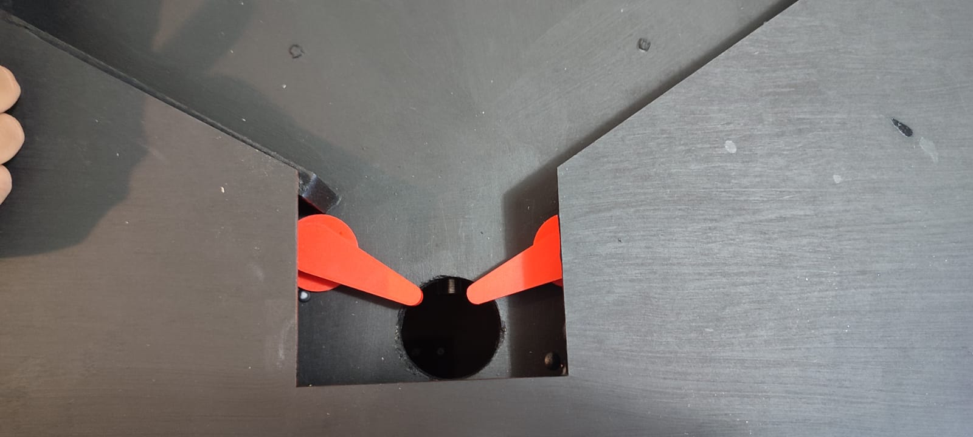
Fotografías del proceso

Slide 6
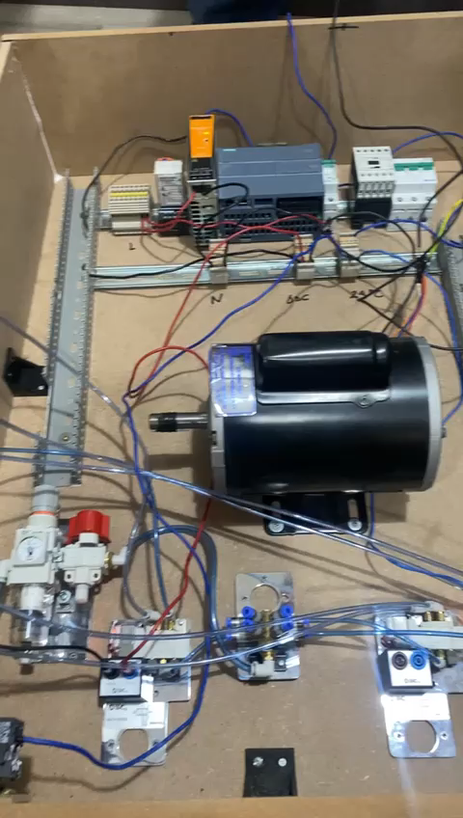
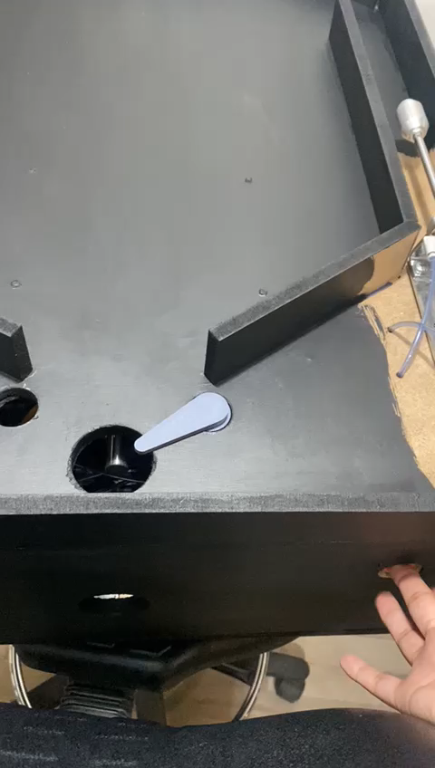
Video del prototipo funcionando

Slide 7
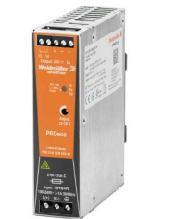
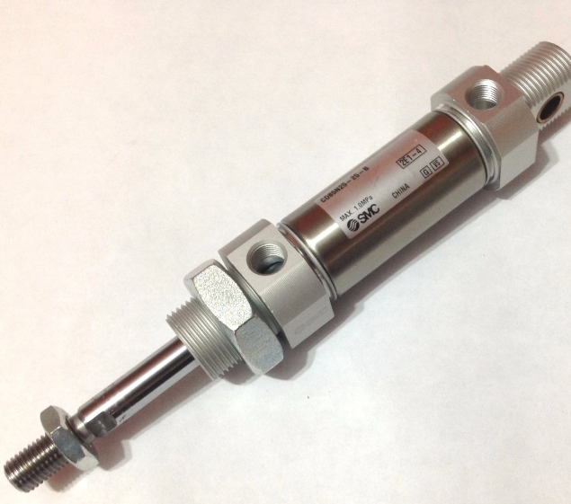
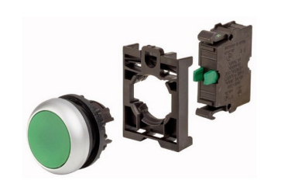
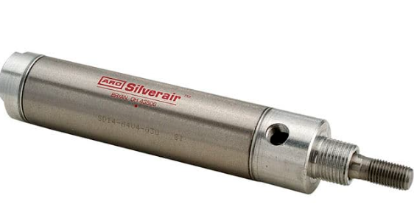
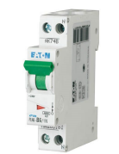
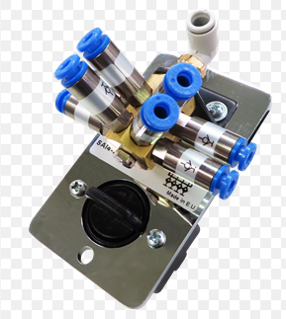
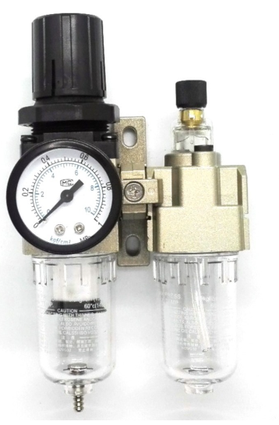
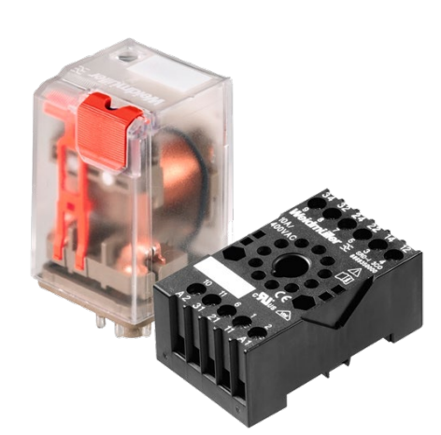
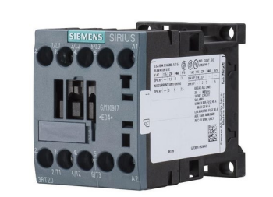
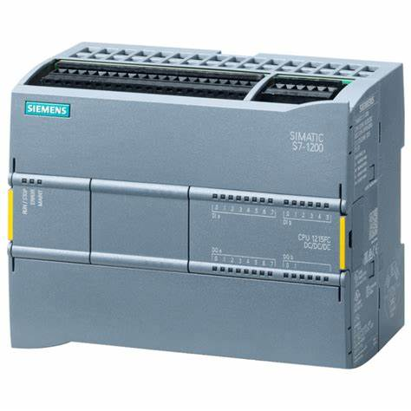
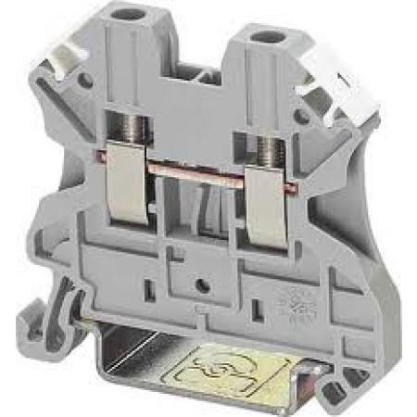
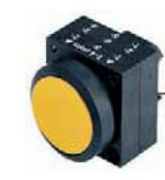
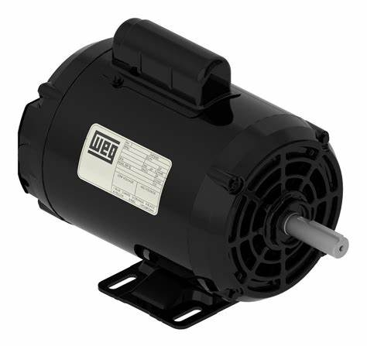
Lista de materiales
Fuente de voltaje DC
Pulsador Eaton
Interrupor termomagnetico
Relevador
Contactor
Controlador logico proramable (PLC)
Clemas
Botones
Motor Monfasico
Piston de doble efecto
Piston Simple
Distruibor
Filtro de mantenimiento
Electrovalvula

Slide 8

Costos de materiales
Materiales | Costos
Caja de madera | $456
3 pinturas | $171
3 pinceles | $65
Fuente de Voltaje | $868
Pulsador Eaton | $408
Relevador | $536
Contactor | $2262
Materiales | Costos
Motor monofasico | $ 2450
Electrovalvula | $120
Distribuidor | $1078
Piston de doble Efecto | $620
Filtro de mantenimiento | $1268
Botones | $80
Clemas | $339

Slide 9
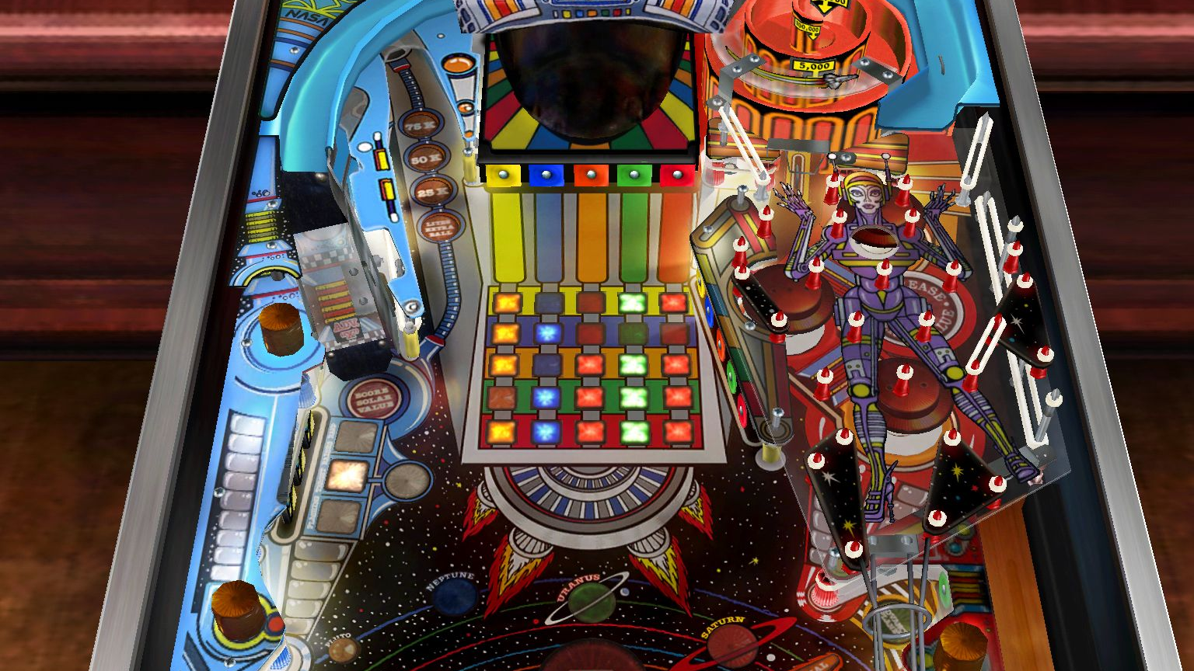
Conclusiones
Al finalizar este proyecto, el juego si cumplió con su función de entretener a los jugadores y divertirse. En el pinball se ocupó electroneumatica, electrotecnia y control por PLC.

